Slide 1







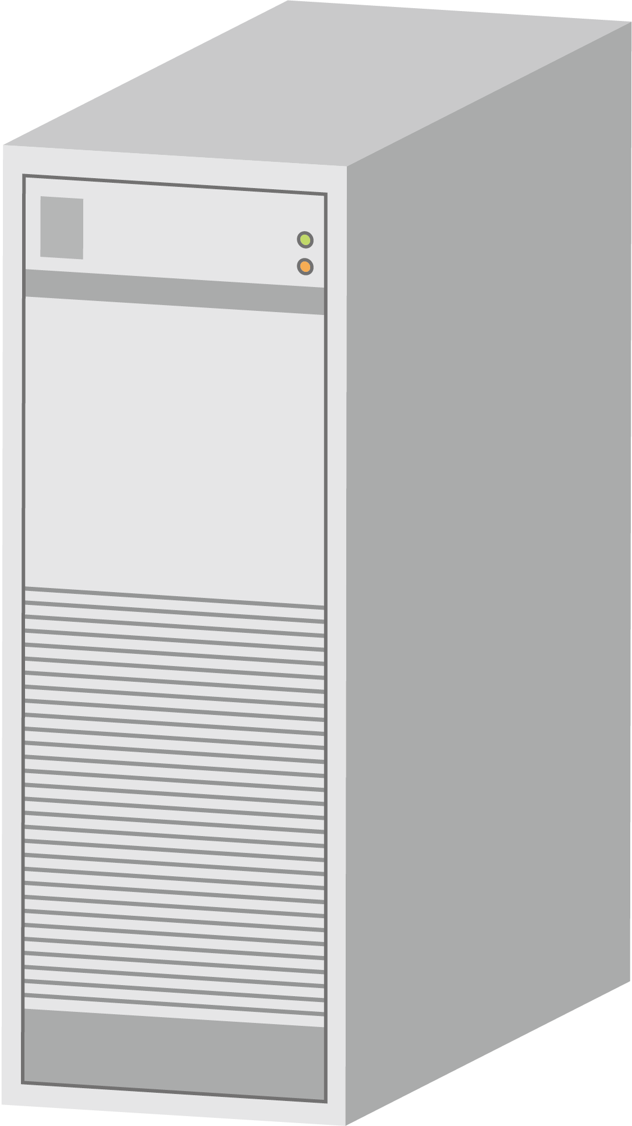


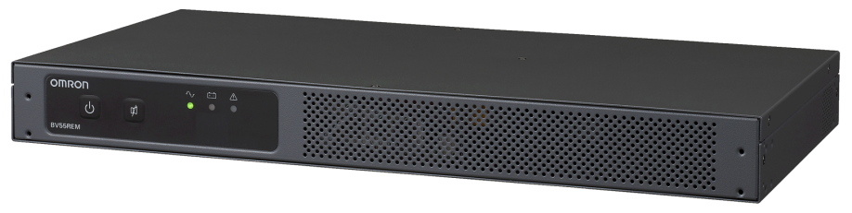

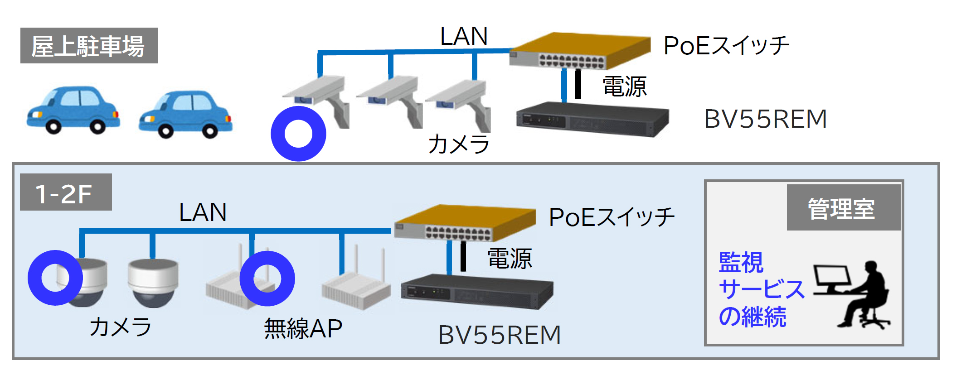
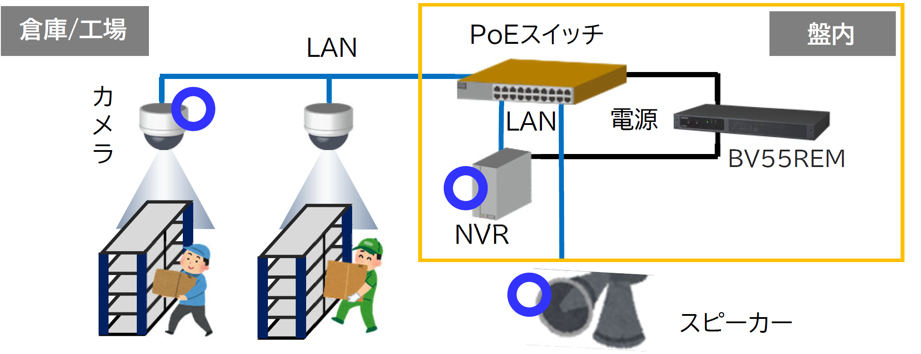

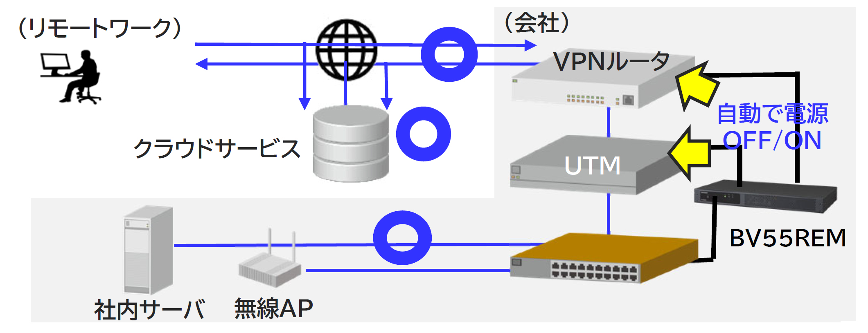
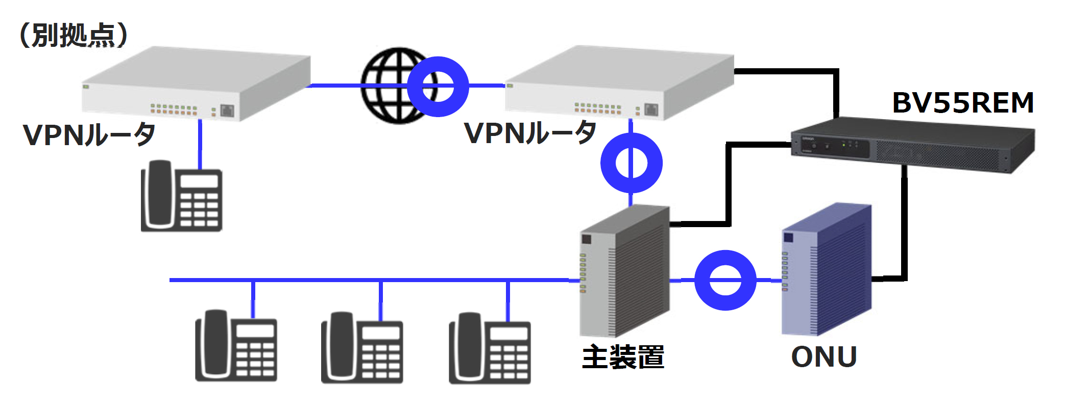
こんな課題ありませんか？
ネットワーク機器がフリーズ！
ネットワーク接続できず、業務が止まってしまう･･･
復旧に時間がかかってしまう･･･
課題の構成イメージ図
（リモートワーク）
（会社）
VPNルータ
電源障害
フリーズ
クラウドサービス
UTM
電源障害
フリーズ
スイッチ
社内サーバ
無線AP
そんな課題を解決する･･･
使用環境温度-10～55℃
（充電時は 0～55℃）
ファンレス設計／薄型1U設計
PoEスイッチのポート毎の死活監視および遠隔OFF/ON制御
ネットワーク用UPS BV55REM/BV55RE
計11種類の設置パターンに対応
製品寿命（UPS本体、バッテリ）
10年/25℃、7年/35℃、4年/45℃
無線AP（Wi-Fi機能）の継続稼働
監視カメラの継続稼働
手の届かない場所に設置されている無線APがフリーズした場合でも、PoEスイッチと無線AP接続ポートを死活監視、自動リブートすることが可能。早期復旧に役立ちます、
監視カメラがフリーズした場合でも、自動で検知、リブートすることが可能。電源再起動による復旧作業のために、現場に出動する頻度を低減できます。
UTMの継続稼働
ONU＋ルータの継続稼働
社外とのネットワークに必要なVPNルータやUTMがフリーズした場合でも、死活監視、自動リブートすることが可能。早期復旧に役立ちます。
停電や瞬停などの電源障害発生時にビジネスホンのONUやルータへ電源供給し、事業継続への影響を低減します。
詳しくはWebで https://socialsolution.omron.com/jp/ja/products_service/ups/ または
オムロン UPS

Slide 2
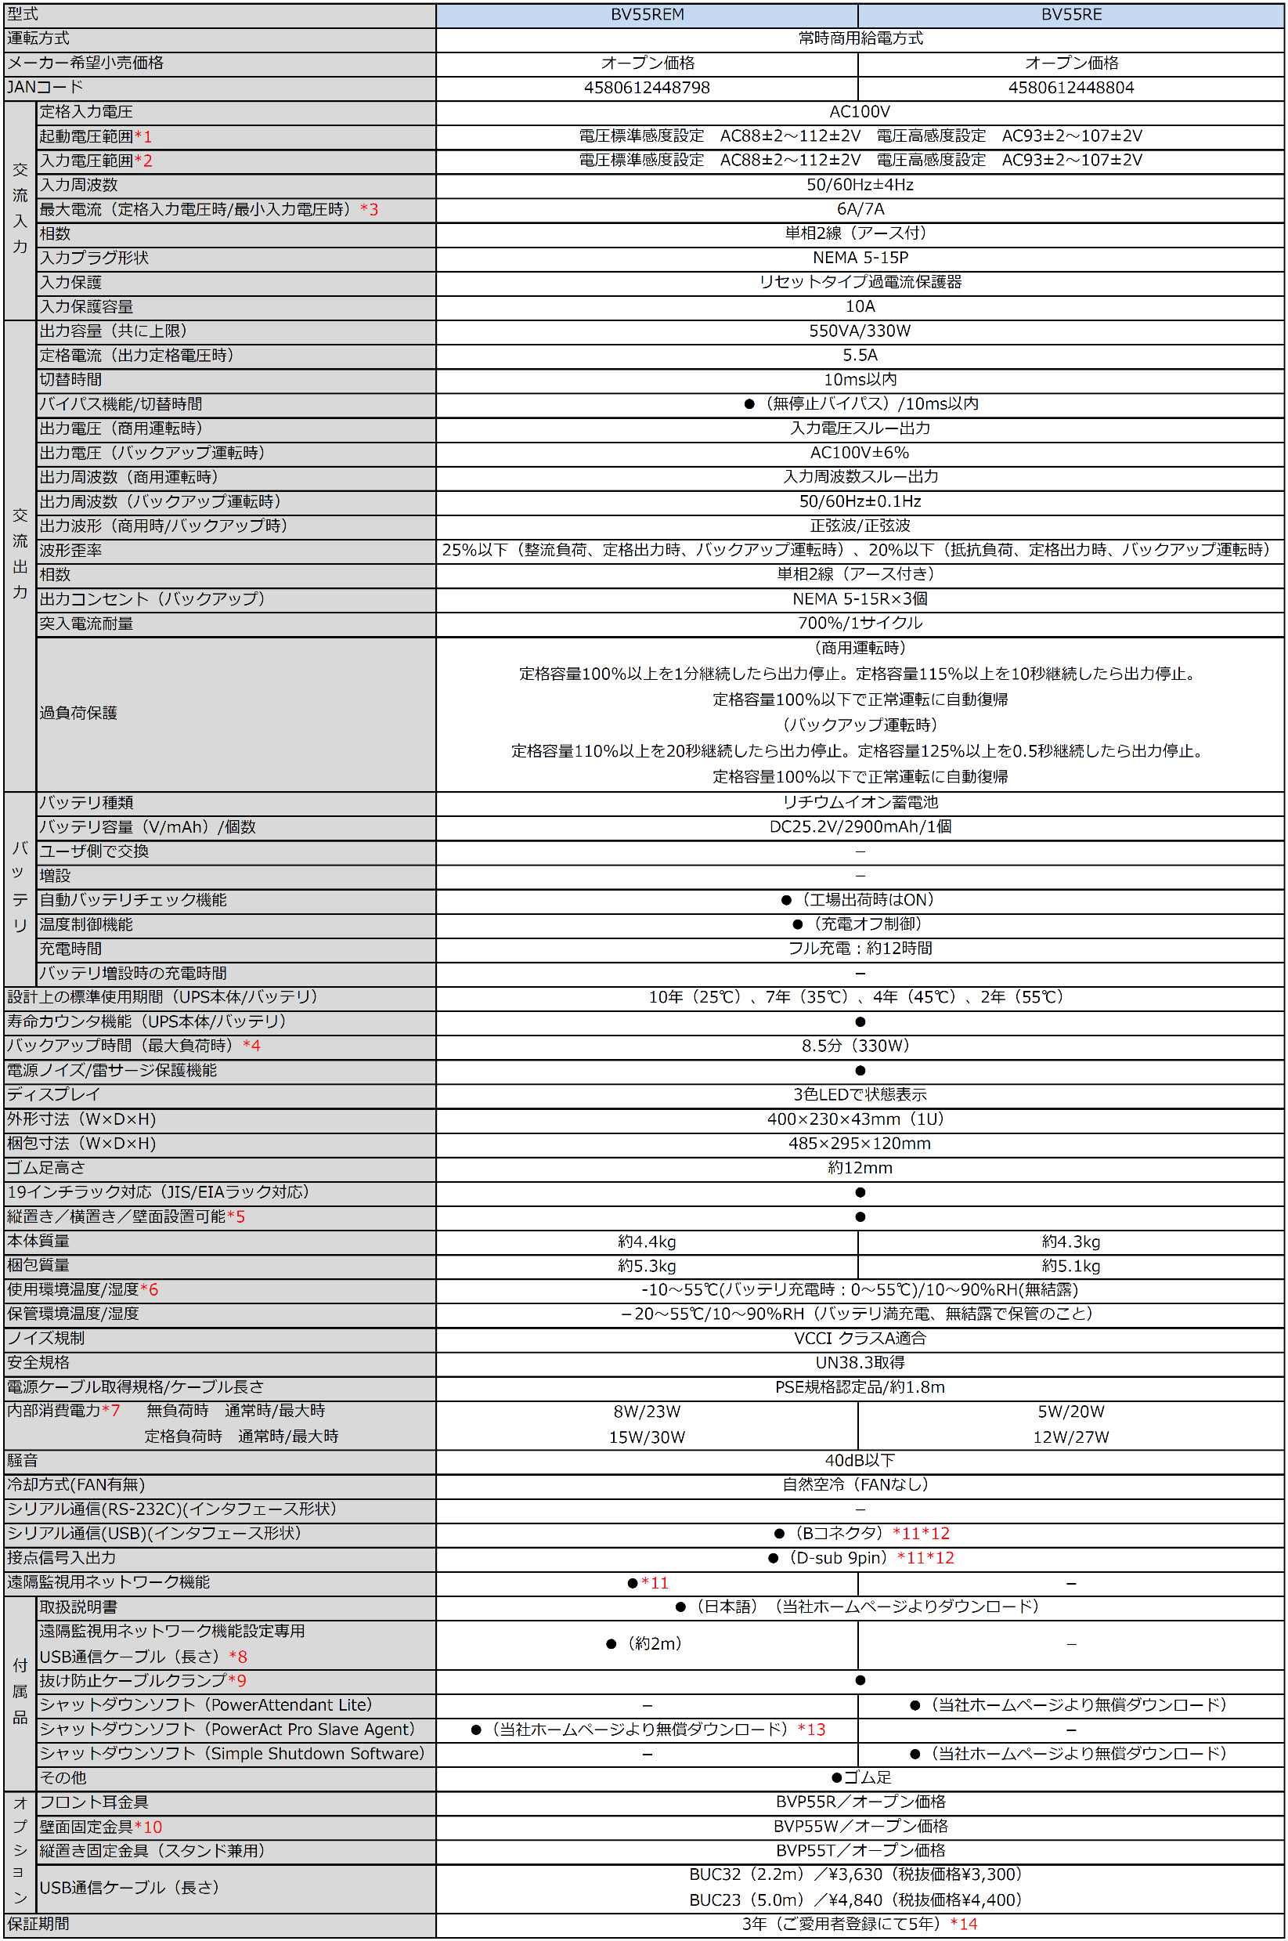
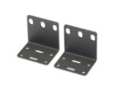
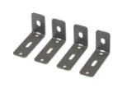
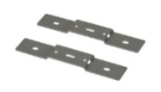


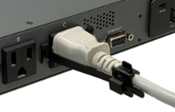
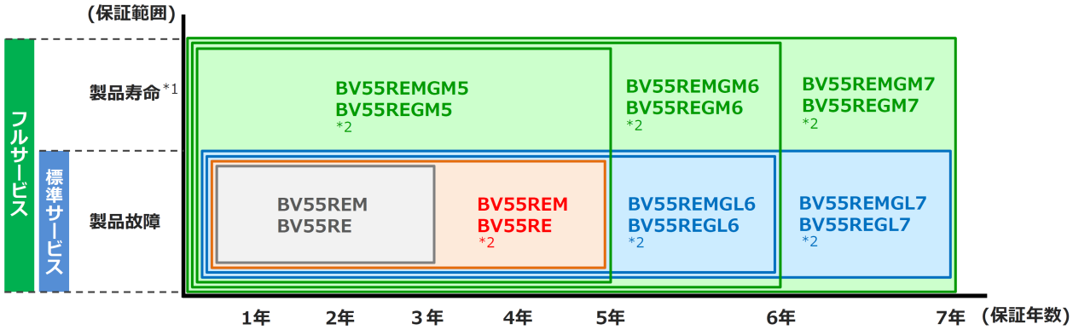
■仕様
■オプション金具
■背面
BV55REM
BV55RE
抜け防止ケーブルクランプ
装着イメージ
*1 電源スイッチをONにしてUPSを起動できる入力電圧範囲です。
*2 商用運転が可能な入力電圧範囲です。
*3 定格負荷接続時。
*4 周囲温度25℃、バッテリが初期状態の場合。
*5 縦置き時は、オプションの縦置き固定金具(スタンド兼用)が必要です。
*6 設置時に隣接機器がある場合は、その表面温度を考慮した温度が仕
様としての周囲温度です。
*7 定格入力電圧時。発熱量(kJ/h)に換算する場合、「内部消費電力
(W)x3.6」で計算してください。
*8 本ケーブルのUPS側のコネクタはmini-Bタイプです。BタイプのUSBコネク
タにはご使用いただけません。
*9 ACケーブルおよびオプションのUSB通信ケーブル用です。
*10 床面・天面固定も可。
*11 BV55REMのUSB機能（UPS設定ユーティリティソフト）と接点信号
入出力機能と遠隔監視用ネットワーク機能は同時に使用が可能。
*12 BV55REのUSB機能（自動シャットダウンソフトおよびUPS設定ユー
ティリティソフト）と接点信号入出力機能は同時に使用が可能。
*13 PowerAct Pro Master Agentは非対応。
*14 ご購入後1ヶ月以内にご愛用者登録をしていただくと5年（但し、設計
上の標準使用期間を過ぎた場合は除く）。無償保証期間延長サービ
スパック品は別途専用型式で用意あり。
●は標準装備です。
■無償保証期間延長サービスパック
「UPS本体」と「無償保証期間延長サービス」がパックになった商品です。
ご使用される年数と、ご希望の保証範囲に応じて、型式をお選びいただけます。
●無償保証延長 フルサービスパック商品（GM型式）
保証範囲＝「製品故障」＋「製品寿命*1」
●無償保証延長 標準サービスパック商品（GL型式）
保証範囲＝「製品故障」
*1 「製品寿命」は、「設計上の標準使用期間」と同義です。
*2 記載の保証内容と保証年数をご提供するには、ご愛用者
登録が必要です。
※左記型式は、いずれもオープン価格です。
BVシリーズ専用ページをホームページに掲載中
https://socialsolution.omron.com/jp/ja/products_service/ups/bv-series/
ご購入前の機種選定についてのご相談から、ご購入後の設置に関するアドバイスやトラブル対応など、さまざまなご相談に無料で対応させていただきます！
●ご用命・お問い合わせは
オムロン電子機器カスタマサポートセンタ
ﾌﾘｰﾀﾞｲﾔﾙ
0120-77- 4717
メールアドレス omron_support@omron.com
IoTソリューション事業本部
〒108-0075 東京都港区港南2-3-13 品川フロントビル7F TEL:03-6718-3630
CC-105
2023年1月現在

